Slide 1
House Price Prediction
Data Exploration Project
Team Insight Explorers - zwischenpräsentation

Slide 2
Idee & Zielsetzung
Vorhersage von Hauspreisen in den USA auf Basis verschiedener Faktoren (Grundstückgröße, Baujahr, Lage…) durch den Einsatz von ML-Regressions-Modellen
Wirtschaftlicher Nutzen: Die Vorhersage von Preisen führt zu einer besseren Informationslage, die es ermöglicht, bessere Kaufentscheidungen zu treffen.

Slide 3
Unser Datensatz
Kaggle: https://www.kaggle.com/harlfoxem/housesalesprediction
Hauspreise in King County (Seattle, USA) von verkauften Häusern 2014-2015
Id
Date
Price
bedrooms
Bathrooms
Sqft_living
Sqft_lot
floors
Waterfront
View
Condition
Grade
Design
Sqft_above
Sqft_basement
Yr_built
Yr_renovated
Zipcode
Lattitude
Longitude
Sqft_living15
Sqft_lot15

Slide 4
Unser Vorgehen
Überblick über Datensatz verschaffen
Vorverarbeitung: Train/Test Split, Cleaning
Auswahl ML-Modell(e)
Trainieren ML-Modell(e)
Evaluierung, mögliche Anpassungen/Optimierungen

Slide 5
Einsatz von machine learning
Überwachtes Lernen (Labels=Hauspreise)
Multiple Regression (Multi: Mehrere Eigenschaften, Regression: Wir wollen Preise vorhersagen und keine Klassen)
Batch Learning (vorgegebener Datensatz, keine neuen Daten)
Evaluierung: Mögliches Maß: RMSE (Wurzel der mittleren quadratischen Abweichung) oder MAE (Mittlerer absoluter Fehler)

Slide 6

Aktuelle Ergebnisse

Slide 7
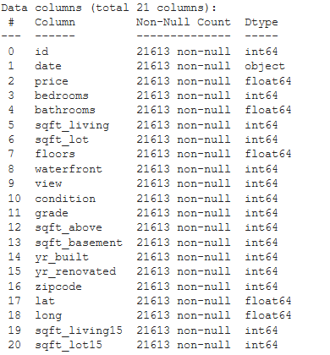
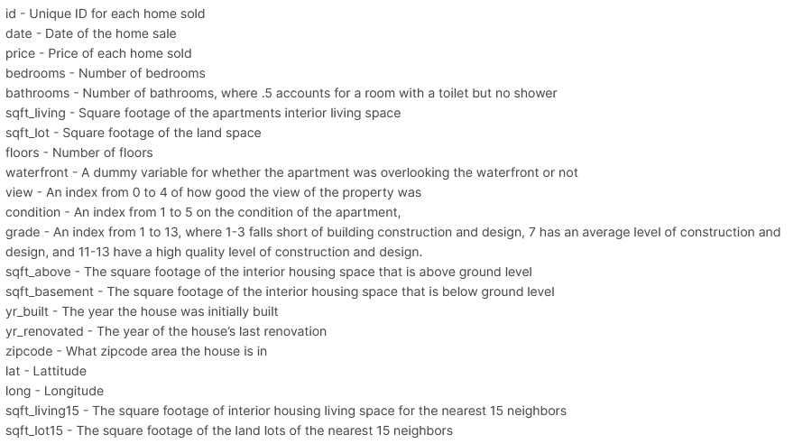
Überblick
Bedeutungen der einzelnen Spalten:

Slide 8
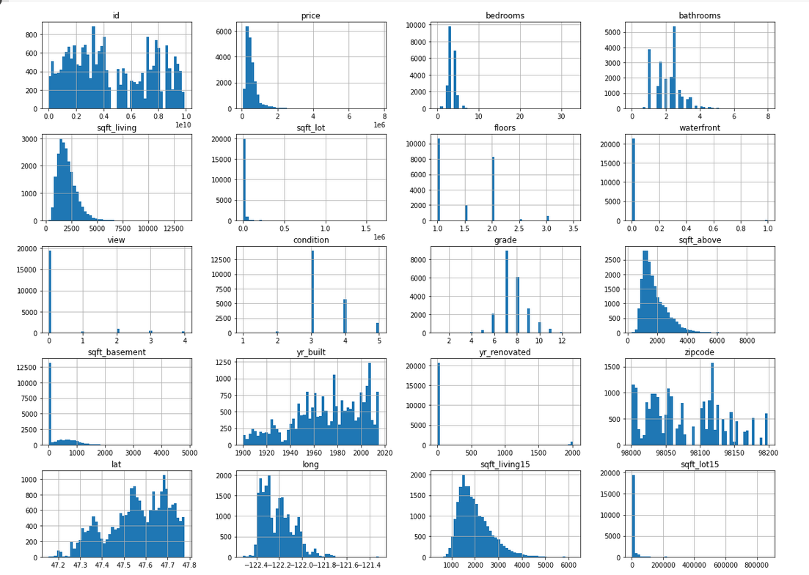
Histogramme der spalten

Slide 9
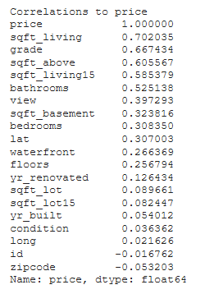
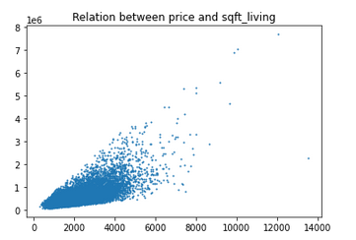
zusammenhänge
Relation zwischen Preis und sqft-Anzahl

Slide 10
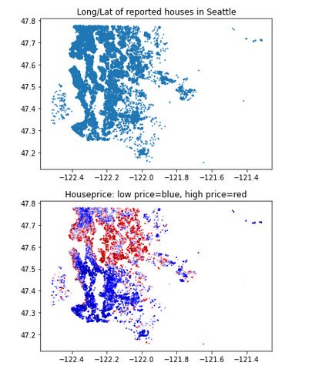

Geografische Lage
Plot spiegelt korrekt die Struktur von Seattle wider

Slide 11
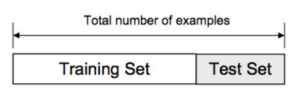
Train – test Split
Aktuelles Vorgehen: 80% Trainingsdaten, 20% Testdaten
Split mit scikit-learn Funktion
Kross-Validierung erfolgt später

Slide 12
Was ist noch zu tun?
Cleaning der Daten noch verbessern / Vorbereiten der Daten für ML-Nutzung
Trainieren von Machine-Learning Modellen
Lineare Regression als erstes Modell
RandomForest Regressor
Weitere Regressions-Modelle
Ensemble Methoden
Evaluation und Optimierung der Modelle
→ Entscheidung für ein optimales Modell

